Slide 1
АРТИКУЛЯЦИОННАЯ ГИМНАСТИКА
Воспитатель:Прасова В.В.
МБДОУ Детский сад №2 п.Приамурский
2020г.

Slide 2
В последнее время практически у многих детей встречаются недостатки произношения одного или нескольких звуков, большинство из которых носят временный, непостоянный характер.
Работа по развитию основных движений органов артикуляционного аппарата проводится в форме артикуляционной гимнастики, целью которой является выработка правильных, полноценных движений и определенных положений органов артикуляции, необходимых для правильного произношения звуков.

Slide 3
Артикуляционная гимнастика – это совокупность специальных упражнений, направленных на укрепление мышц артикуляционного аппарата, развитие силы, подвижности и дифференцированности движений органов, участвующих в речевом процессе.
Цель артикуляционной гимнастики – развитие силы речевого аппарата, оттачивание верных движений органов, важных для четкого произношения звуков, слов, соединения их в единый поток речи.

Slide 4
Артикуляционную гимнастику можно разделить на два вида упражнений:
-Статистические- связанные с удержанием определённой артикуляционной позы
-Динамические- требующие многократного повторения одного и того же вида движений

Slide 5
ПРАВИЛА ГИМНАСТИКИ:
артикуляционную гимнастику надо делать ежедневно;
лучше всего заниматься артикуляционной гимнастикой 2 раза в день по 5-7 минут, чтобы ребенок не устал и не утратил интерес;
превращать занятия в увлекательную игру;
за одно занятие проделывать не больше 5 упражнений, из них новыми могут быть только одно-два;
выполнять упражнения на счет, чтобы выработать четкость их исполнения;
делать упражнения надо перед большим или ручным зеркалом: ребенок должен контролировать правильность выполнения того или иного движения. Сначала упражнение делает взрослый, потом это движение повторяет карапуз. Взрослый при этом стоит или перед зеркалом рядом с ребенком (в этом случае малыш наблюдает за ним, глядя в зеркало), или лицом к малышу.

Slide 6
Принципом отбора артикуляционных упражнений каждый раз будет служить характер дефекта произношения и целесообразность рекомендуемых движений для правильного произнесения данного звука. Упражнять надо лишь движения, нуждающиеся в исправлении, и только необходимые для воспитуемого звука. Упражнения должны быть целенаправленными: важно не их количество, важны правильный подбор упражнений и качество выполнения. Упражнения подбирают, исходя из задачи добиться правильной артикуляции звука с учетом конкретного его нарушения у ребенка. Для каждого ребенка комплекс упражнений составляется логопедом индивидуально.

Slide 7
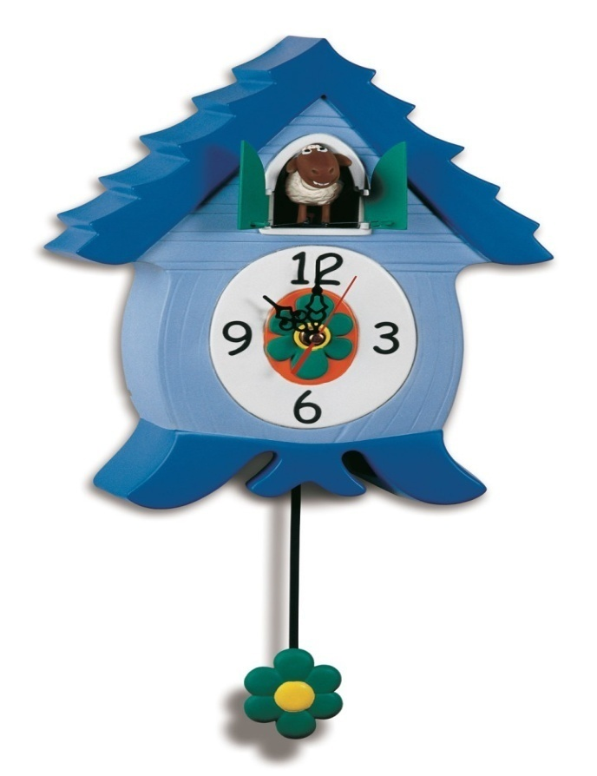
«Часы».
Малыш должен с помощью языка имитировать часовой маятник. Для этого нужно приоткрыть рот, а затем кончиком языка касаться то правого, то левого уголка.

Slide 8
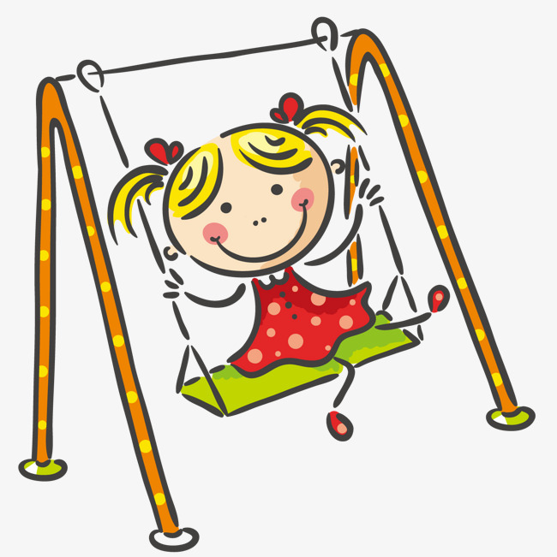
«Качельки».
Это упражнение, очень похожее на предыдущее, только язычок должен то подниматься вверх, то опускаться вниз, имитируя качели.

Slide 9

«Хомячок». Ребенок должен надуть обе щеки, показывая хомячка, который кушает что-то. Затем нужно поочередно надувать то правую, то левую щеку.

Slide 10

«Шарики». Как и в прошлом упражнении, ребенок должен максимально надуть щеки. Затем попросите его, чтобы он ручкой слегка ударил по ним, чтобы воздух полностью вышел

Slide 11
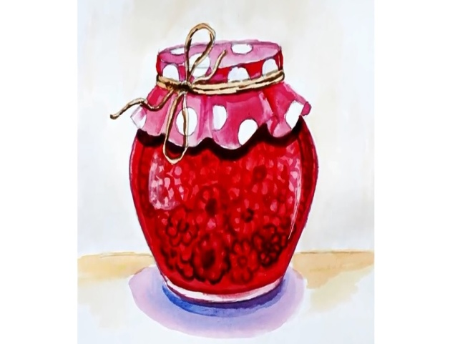
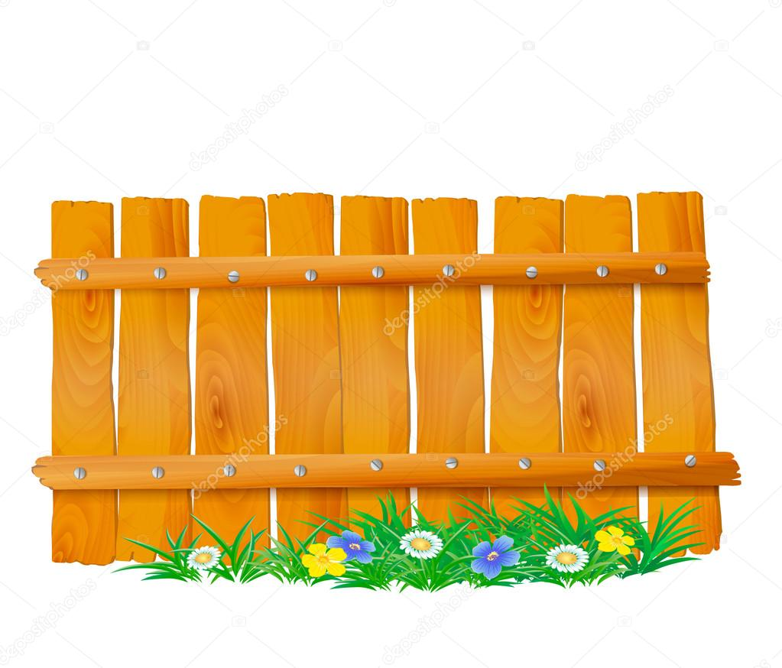
«Варенье». Ребенок должен представить, что его верхняя губа испачкалась в варенье. Язычком нужно слизать лакомство. Для более творческого подхода и заинтересованности малыша его губу действительно можно измазать в варенье.
«Заборчик». Как в одном из предыдущих упражнений, ребенок должен широко улыбнуться. Отличие в том, что теперь зубы должны быть максимально обнажены.

Slide 12
Артикуляционную гимнастику обычно выполняют сидя, так как в этом положении у ребенка спина прямая, тело не напряжено, руки и ноги находятся в спокойном состоянии. Размещать детей надо так, чтобы все они видели лицо логопеда.
Логопед должен следить за качеством выполняемых каждым ребенком движений, в противном случае артикуляционная гимнастика не достигает своей цели.
Работа организуется следующим образом.
1. Логопед рассказывает о предстоящем упражнении, используя игровые приемы.
2. Логопед показывает выполнение упражнения.
З. Упражнение выполняет каждый ребенок по очереди, а логопед проверяет правильность выполнения.
4. Упражнение выполняют все дети одновременно.

Slide 13
Эффективность логопедической работы по развитию артикуляционной моторики в значительной мере определяется тем, как сам ребенок участвует в процессе ее проведения, какая ему при этом отводится роль, какова степень его инициативности. Закрепление любого навыка требует систематического повторения. Чтобы у ребенка не пропал интерес к выполняемой работе, артикуляционная гимнастика не должна проводиться по шаблону, скучно. Предпосылкой успеха является создание благоприятных условий. Нужно вовлечь ребенка в активный процесс, создать соответствующий эмоциональный настрой, вызвать живой интерес, положительное отношение к занятиям, стремление правильно выполнять упражнения. Для этого лучше всего использовать игру, как основную деятельность детей, а следовательно, самую естественную и привлекательную для них форму занятий. В игре обязательно должен присутствовать элемент соревнования, должны быть награды за успешное выполнение упражнений. Для красочного и забавного оформления игры занятия используются картинки, игрушки, сказочные герои, привлечение стихотворных текстов.

